Slide 1

Natural language processing
Bible
9
서수원
Business Intelligence Lab.
산업경영공학과, 명지대학교

Slide 2
01
개체명 인식
Notes:
먼저 “비전 및 목표에 대해 설명하겠습니다.

Slide 3
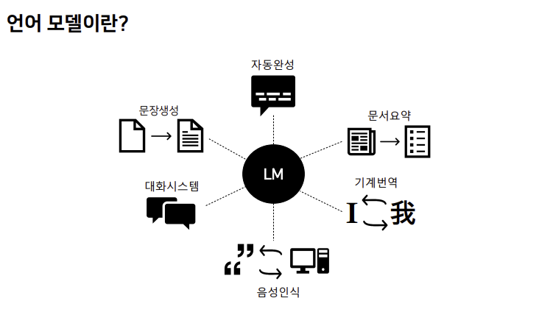
언어모델
언어 모델
언어 모델이란?
언어를 이루는 구성요소(글자,형태소,단어 등)을 문맥으로 하여 이를 바탕으로 다음 구성요소를 예측하는 모델을 의미한다.
통계적 언어모델과 딥러닝 언어모델로 구분 할수 있다.

Slide 4
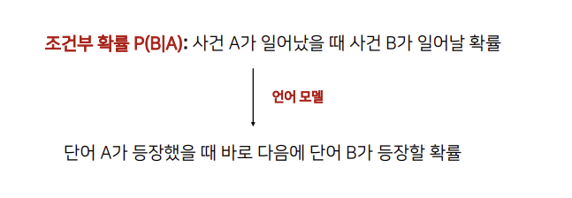
언어모델
통계적 언어모델
통계적 언어 모델
주어진 문서내 단어열의 등장확률을 기반으로 각 단어의 조합을 예측하는 모델이다.
실제로 많이 사용하는 단어열의 확률 분포를 정확하게 근사하는 것이 목표이다.

Slide 5
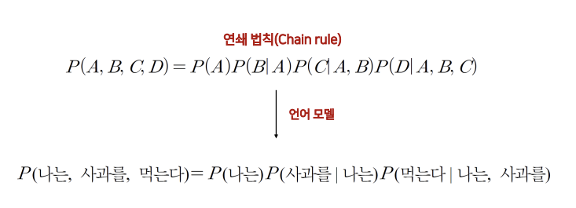
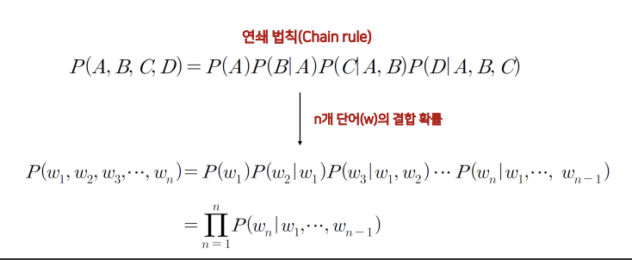
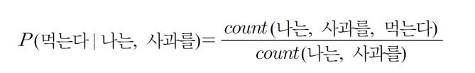
언어모델
통계적 언어모델
통계적 언어 모델(조건부 확률)
결합확률
연쇄 법칙
카운트 기반 계산
코퍼스 내에서 각 단어들의 조합이 나오는 횟수를 카운트 한 후 이에 기반하여 확률을 계산한다.
모든 단어 조합의 경우의 수를 다 세어야 한다.
계산 복잡도가 높아질 뿐만 아니라 무한한 크기의 코퍼스가 필요하다
어렵다.

Slide 6
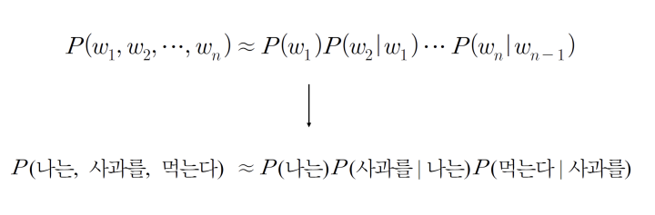
언어모델
통계적 언어모델
통계적 언어 모델(조건부 확률)
마르코프 가정
기존 연쇄 법칙의 복잡성을 해결하고 간소화 하기 위함이다.
미래 사건에 대한 조건부가 과거에 대해서는 독립이며 현재의 사건에만 영향을 받는다는 가정을 전제로 한다.
.
마르코프 가정의 한계
언어 현상에 적용하기에는 지나치게 단순화를 한다.
언어의 장기 의존성이 간과된다. (The computer which I had just put into the machine room on the fifth floor crashed.)

Slide 7
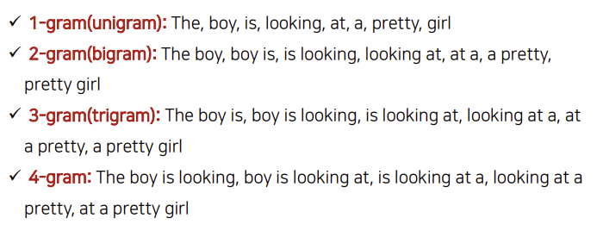
언어모델
통계적 언어모델
통계적 언어 모델(조건부 확률)
N-gram(언어모델)
문장 내 단어는 주변의 여러 단어와 연관 된다고 가정한다.
N : 주변 몇 개의 단어를 볼 것인지 정하는 숫자이다.
N-gram : N개의 단어열을 의미한다.

Slide 8


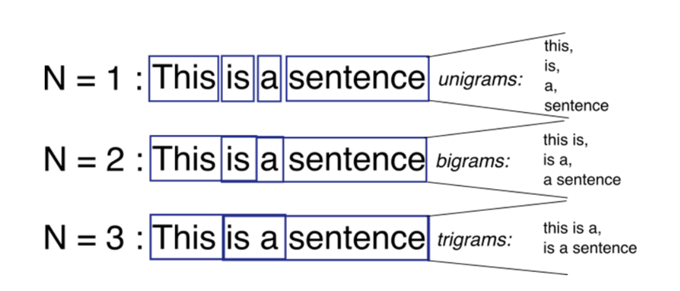
언어모델
통계적 언어모델
통계적 언어 모델(조건부 확률)
N-gram(언어모델)
문장 내 단어는 주변의 여러 단어와 연관 된다고 가정한다.
N : 주변 몇 개의 단어를 볼 것인지 정하는 숫자이다.
N-gram : N개의 단어열을 의미한다.
1-gram (유니그램)
2-gram(바이그램)

Slide 9
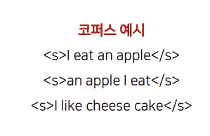
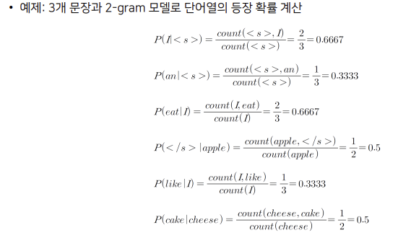
언어모델
통계적 언어모델
통계적 언어 모델(조건부 확률)
N-gram(언어모델)

Slide 10
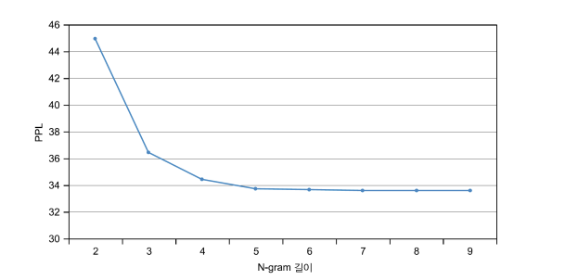
언어모델
통계적 언어모델
통계적 언어 모델(조건부 확률)
N-gram(언어모델) 성능비교

Slide 11
언어모델
통계적 언어모델
통계적 언어 모델(조건부 확률)
N-gram(언어모델)
한계
생성된 문장이 지니치게 부자연스럽거나 기존 코퍼스와 지나치게 유사하다.
단어열의 확률값이 코퍼스에 따라 크게 달라진다.
방대한 양의 코퍼스가 필요하다.
희소성 문제가 생긴다.
교착어인 한국어의 경우 희소성 문제가 크게 발생한다.( 사과가, 사과를 사과도, 사과에 를 다 다른 단어로 처리)

Slide 12

언어모델
통계적 언어모델
통계적 언어 모델(조건부 확률)
N-gram
로그 확률
언어 모델의 확률 계산시 원래 확률값에 로그를 취하는 것이 보편적이다.
언더플로를 피하기 위함이다.
계산이 간단해지며, 곱셉을 덧셈으로 환산 할 수 있다.

Slide 13
언어모델
일반화
일반화
일반화
통계적 언어 모델은 제한된 양의 코퍼스로 인해 이전에 보지 못한 단어열에 대해서는 제대로 예측하지 못하고 정확도가 떨어진다.
이와 같은 희소성 문제를 해결하고 모델의 일반화 능력을 향상시키기 위해 다양한 기법이 제시 되었다.

Slide 14
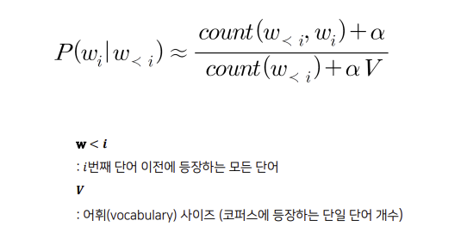
언어모델
일반화
일반화
일반화(스무딩)
모델이 한번도 본 적 없는 단어 조합에 특정 값을 부여하여 확률 분포에 변화를 주는 방법이다.
코퍼스에 없는 단어열로 인해 전체 문장의 확률이 0이 되는 희소성 문제를 방지한다.

Slide 15
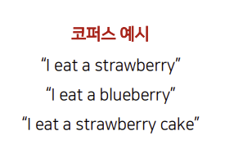

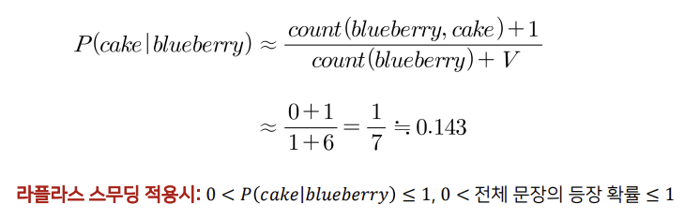
언어모델
일반화
스무딩
라플라스 스무딩
알파 값을 1로 지정하는 방법이다.
한번도 등장하지 않은 단어열이 최소 한번은 등장 했다고 가정한다

Slide 16
언어모델
일반화
스무딩
라플라스 스무딩 한계
제로 데어티가 적은 경우 유용하다.
계산을 거듭할수록 원래 단어의 빈도수에서 크게 벗어난다.
일반화 문제는 완전히 해소되지 않는다.

Slide 17
언어모델
일반화
보간법
특정 N-gram의 확률을 이전 N-gram의 확률과 섞는방법이다.
3-gram의 예시 : 2-gram,1-gram 모델의 확률까지 구한 후 일정한 비율의 가중치를 곱한후 합하는 방식이다.
라플라스 스무딩은 모든 제로 데이터에 똑같은 빈도수를 부여하기 때문에 문제가 발생한다.
보간법 사용시, 제로 데이터들의 N-gram 정보에 따라 서로 다른 빈도를 부여할 수 있다.
가중치는 검증 코퍼스에서 각 N-gram의 확률을 최대화 하는 0~1 사이의 값으로 설정한다.

Slide 18
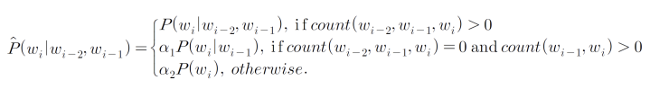
언어모델
일반화
백오프
보간법과 유사하다. 여러 N-gram을 함께 고려한다.
모든 N-gram의 확률을 합하지 않는다는 점이 보간법과 다르다.
3-gram 모델의 예시 : 3-gram,2-gram,1-gram의 확률 중 빈도수가 0 이상이며 N의 차수가 높은 확률을 사용한다.

Slide 19
언어모델
일반화
일반화에 대해 생각해 볼 문제
비슷한 패턴의 새로운 문장에 대해 추론할 수 있는 일반화가 가능해야 한다.
이는 딥러닝 언어 모델에서의 주요 과제 중 하나이다.

Slide 20
언어모델
모델 평가와 퍼플렉서티
언어 모델의 평가
일반적인 방법은 모델 간 비교 이지만, 상당한 시간이 소요된다.
따라서 퍼플렉서티(Perplexity,PPL)을 활용한다.
언어 모델의 성능을 자체적으로 평가하는 내부 평가 척도이다.
PPL은 확률 분포를 얼마나 확실하게 예측할 수 있는지를 나타내는 지표이다.
PPL점수가 낮을수록 좋다.

Slide 21
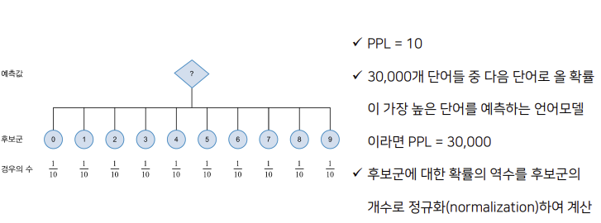
언어모델
모델 평가와 퍼플렉서티
PPL 계산
PPL은 모델이 선택할 수 있는 경우의 수를 의미하는 분기계수 이다.
즉 모델이 얼마나 많은 후보군을 두고 고민 하는가를 나타낸다.
PPL이 높다는 것은 많은 후보군을 두고 고민 한다는 것을 의미하고, 이는 예측에 대한 확실성이 낮음을 의미한다.

Slide 22
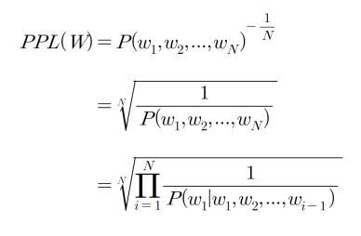
언어모델
모델 평가와 퍼플렉서티
PPL 계산
PPL은 모델이 선택할 수 있는 경우의 수를 의미하는 분기계수 이다.
즉 모델이 얼마나 많은 후보군을 두고 고민 하는가를 나타낸다.
PPL이 높다는 것은 많은 후보군을 두고 고민 한다는 것을 의미하고, 이는 예측에 대한 확실성이 낮음을 의미한다.

